Slide 1
第44组小组汇报
陈宏业、黄慧贞、胡先军

Slide 2
任务分工及任务量
陈宏业 数据获取及调研 35%
黄惠贞 数据结构分析及转换 35%
胡先军 数据处理及ppt制作 30%

Slide 3
做了什么
本次大作业主要处理的工作是爬取新浪微博的数据，然后对数据转换为json数据，转换成的数据导入MongoDB,然后通过数据库对大量的数据进行分析。

Slide 4
为什么做这个
现代社会人们经常会发微博和关注微博，我们可以通过微博的关注度理清人们的喜好，热门话题。我们这次获取的是微博数据，利用这个架构我们可以获取电商平台数据，进而做一些有意义的分析处理。我们在分析数据的时候是把数据导入数据库，可以方便的增删改查，便于管理，效率高。

Slide 5
数据获取
WebCollector是一个无须配置、便于二次开发的JAVA爬虫框架（内核），它提供精简的的API，只需少量代码即可实现一个功能强大的爬虫。WebCollector-Hadoop是WebCollector的Hadoop版本，支持分布式爬取。

Slide 6
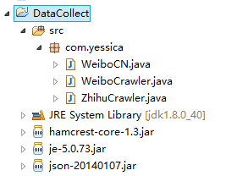
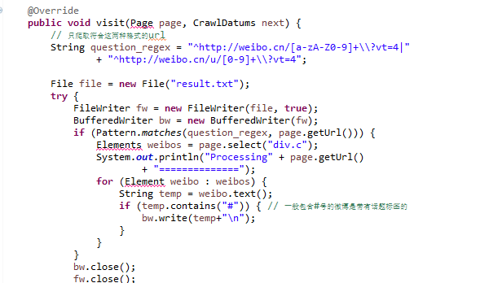

Slide 7
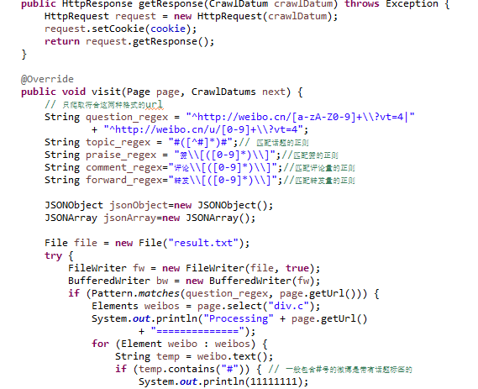

Slide 8
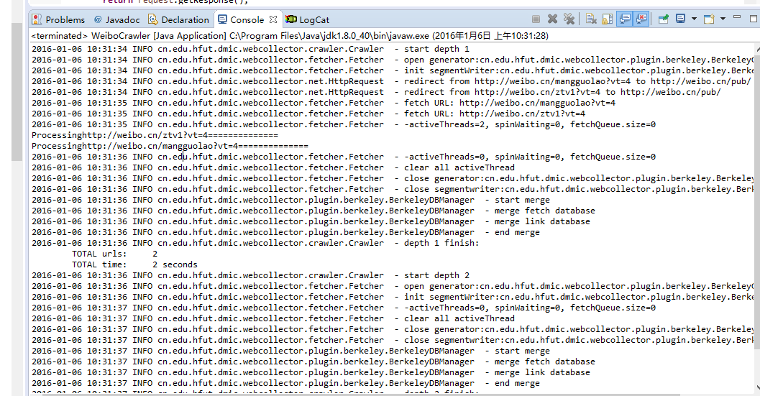

Slide 9
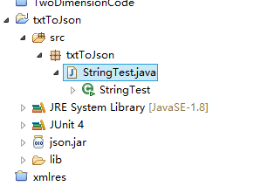
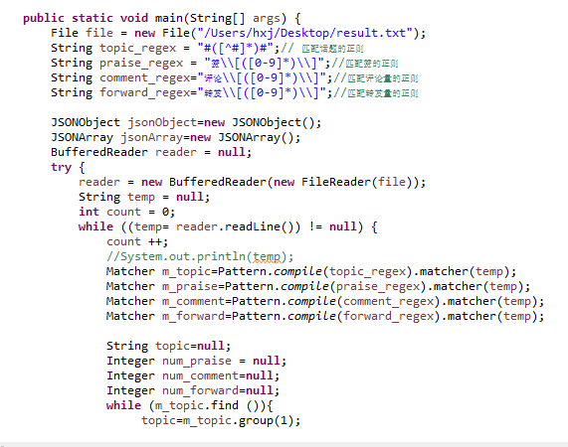
数据预处理

Slide 10
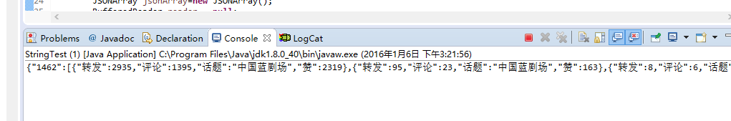
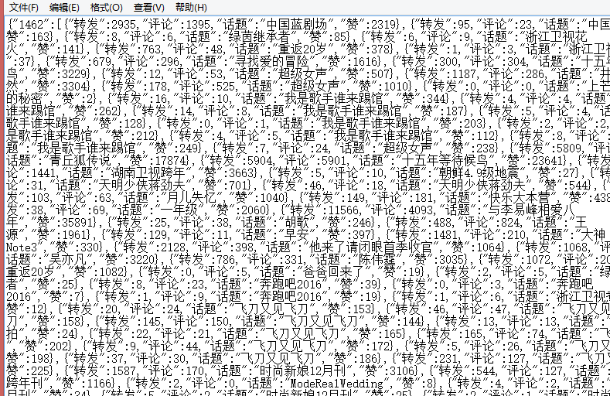

Slide 11
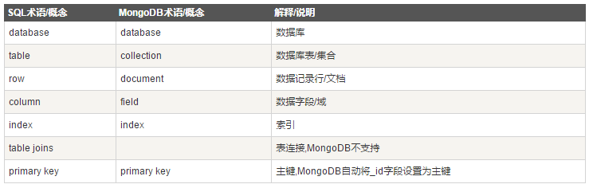
数据处理

Slide 12
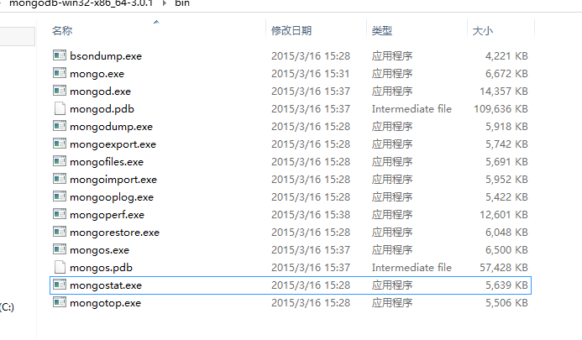

Slide 13
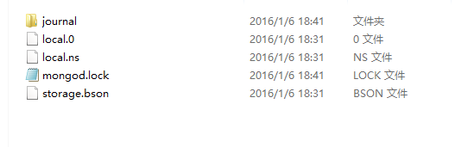
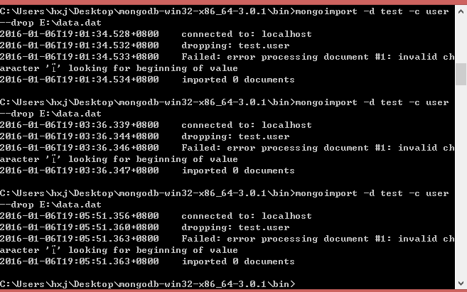
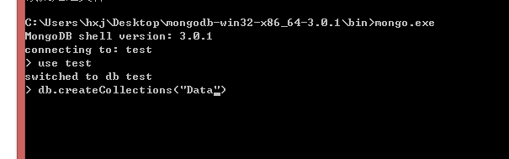

Slide 14


